Slide 2
ĐỒ ÁN TỐT NGHIỆP

Slide 3

Website thuê nhà trọ
Giảng viên hướng dẫn: TS. Trịnh Tuấn Đạt
Sinh viên thực hiện: Phương Trung Đức
Notes:
Đề tài đồ án tốt nghiệp của em là Website thuê nhà trọ, được thực hiện dưới sự hướng dẫn của tiến sĩ Trịnh Tuấn Đạt

Slide 4
Nội dung
01
Giới thiệu đề tài
02
Công nghệ sử dụng
03
Thiết kế và xây dựng hệ thống
04
Kết quả và đóng góp nổi bật
05
Kết luận và hướng phát triển
4
Notes:
Phần trình bày của em bao gồm 5 nội dung chính

Slide 5
Nội dung
01
Giới thiệu đề tài
02
Công nghệ sử dụng
03
Thiết kế và xây dựng hệ thống
04
Kết quả và đóng góp nổi bật
05
Kết luận và hướng phát triển
5

Slide 6

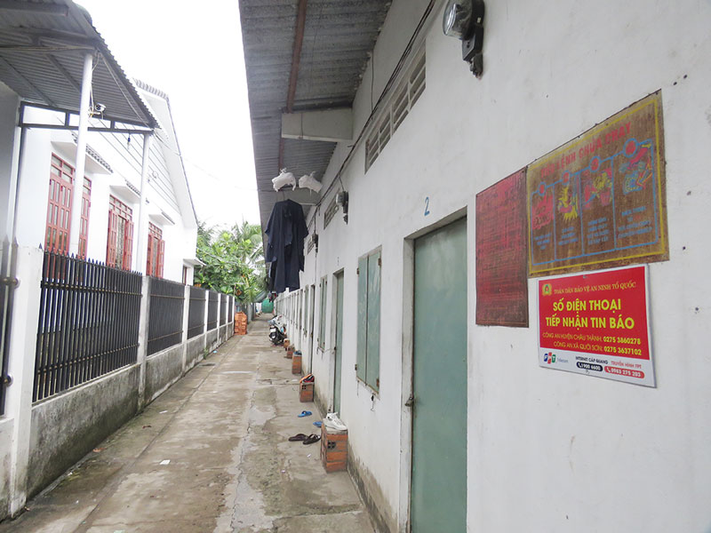
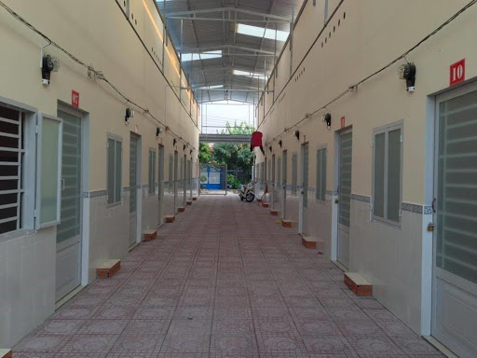

Hiện trạng
Notes:
Tìm kiếm nhà trọ hiện nay là một nhu cầu thiết yếu của rất nhiều người, đặc biệt là với hai đối tượng chính là công nhân và sinh viên. Ở Hà Nội và các thành phố lớn, không khó để bắt gặp được những tờ rơi quảng cáo nhà trọ hay hình ảnh các sinh viên đi khắp nơi tìm nhà trọ phù hợp với nhu cầu cá nhân

Slide 7
Hiện trạng
Địa bàn Hà Nội hiện nay có khoảng 326.000 doanh nghiệp với trên 2.5 triệu lao động
Lao động ngoại tỉnh chiếm trên 60%
Các trường đại học tập trung ở các thành phố lớn như Hà Nội, Đà Nẵng, TP HCM
Năm học 2019-2020 có thêm đến gần 500.000 sinh viên mới
Nhu cầu về nhà trọ là rất cao
Notes:
Đặc biệt trong bối cảnh dịch bệnh covid 19, các hoạt động học tập đều chuyển thành hình thức online nên sau khi xã hội trở lại trạng thái bình thường nhu cầu về nhà trọ tăng cao đột biến

Slide 8
Hiện trạng
Xu hướng tìm nhà trọ nổi bật nhất hiện nay là qua các website cho thuê nhà trọ
 | muonnha.com.vn | phongtro123.com
Ứng dụng hỗ trợ trên nhiều nền tảng | Không | Không
Hỗ trợ liên hệ giữa các người dùng ngay trên trang | Không | Không
Hiển thị các tiện ích lân cận khu vực nhà trọ | Không | Không
Notes:
Hai website nổi tiếng nhất hiện nay về cho thuê nhà trọ có thể kể đến là muonnha.com.vn và phongtro123.com. Hai website này đã đáp ứng rất tốt những chức năng cơ bản của một trang web cho thuê nhà. Tuy nhiên vẫn còn tồn tại một số các nhược điểm

Slide 9
Mô tả bài toán
Đề tài: Xây dựng website thuê nhà trọ
Mục tiêu:
Đáp ứng các chức năng cơ bản của một website cho thuê nhà trọ
Hỗ trợ người dùng chia sẻ thông tin nhà trọ và các vị trí lân cận .
Đảm bảo liên hệ giữa bên thuê trọ và bên cho thuê.

Slide 10
Nội dung
01
Giới thiệu đề tài
02
Công nghệ sử dụng
03
Thiết kế và xây dựng hệ thống
04
Kết quả và đóng góp nổi bật
05
Kết luận và hướng phát triển
10

Slide 11
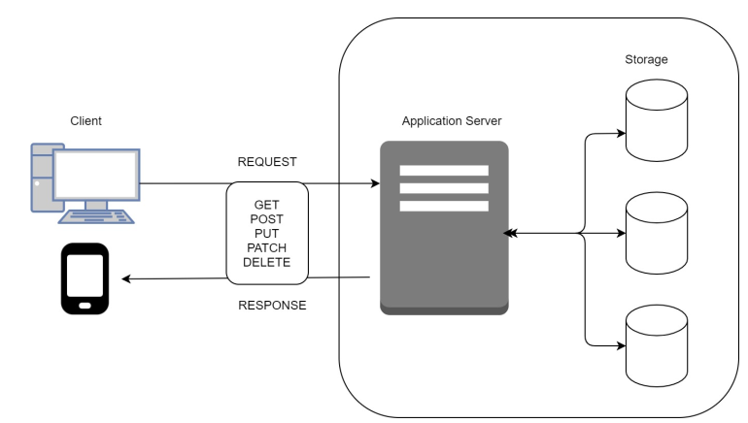
Tổng quan kiến trúc

Slide 12
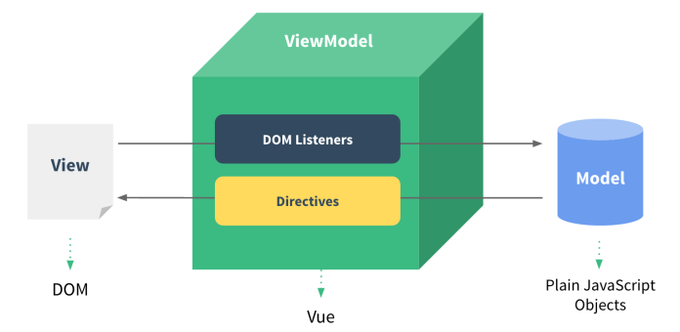
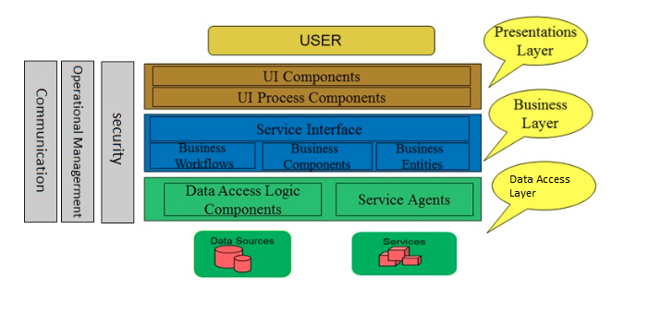
Tổng quan kiến trúc
Client
Server
Notes:
View là các thành phần thực hiện việc hiển thị giao diện cho người dùng
Model là các đối tượng tương tác với dữ liệu thực sự
ViewModel là thành phần liên kết giữa Model và view khi view hoặc model có sự thay đổi thì chúng thông báo cho viewmodel và viewmodel thực hiện thông báo cho thành phần còn lại

Slide 13










2. Công nghệ sử dụng
CSDL
Front-end
Back-end
API
Notes:
Với những kiến trúc lựa chọn cho ứng dụng, đồ án của em sử dụng những công nghệ sau:
Vuejs là một framework của javascript, giúp xây dựng giao diện người dùng, đáp ứng nhu cầu xây dựng các ứng dụng một trang Single Page Application.
Vuex là một thư viện quản lý trạng thái cho ứng dụng vuejs

Slide 14
Nội dung
01
Giới thiệu đề tài
02
Công nghệ sử dụng
03
Thiết kế và xây dựng hệ thống
04
Kết quả và đóng góp nổi bật
05
Kết luận và hướng phát triển
14

Slide 15
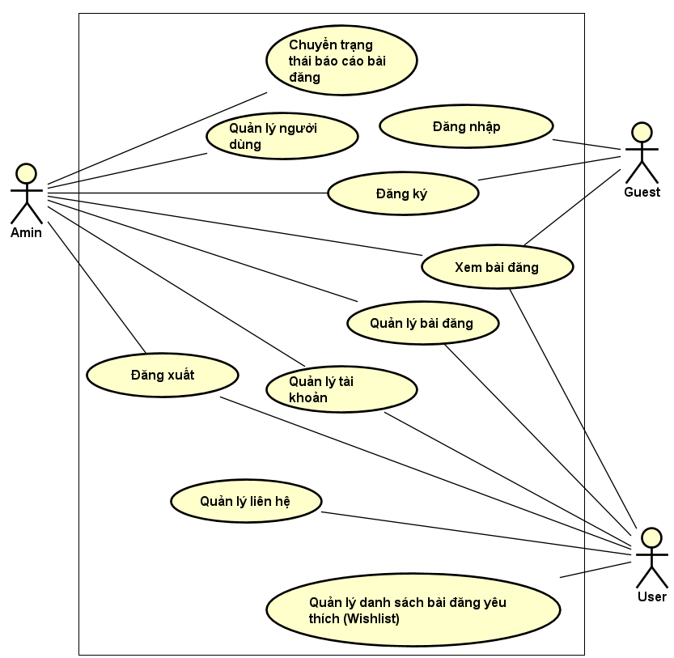
Biểu đồ usecase tổng quan
Hệ thống xây dựng cho ba tác nhân:
User
Admin
Guest
Tổng cộng: 35 use case
Notes:
Hệ thống xây dựng cho ba tác nhân chính: User, Admin và Guest
Guest là người sử dụng hệ thống chưa thực hiện đăng nhập thành công
Admin và User là những người sử dụng đã đăng nhập thành công và có vai trò lần lượt là Admin và User

Slide 16
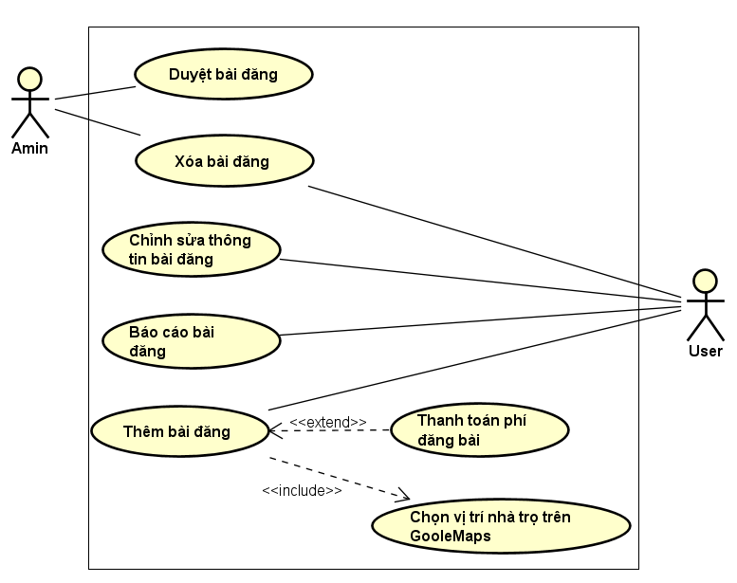
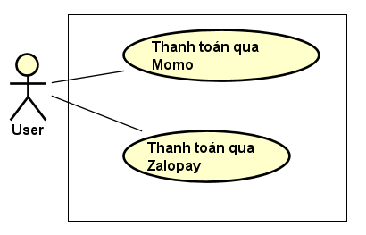
Biểu đồ use case phân rã quản lý bài đăng
Hai tác nhân Admin và User có thể tham gia use case quản lý bài đăng
Notes:
Trong đó use case chính của hệ thống là use case quản lý bài đăng được phân rã cụ thể như sau:

Slide 17
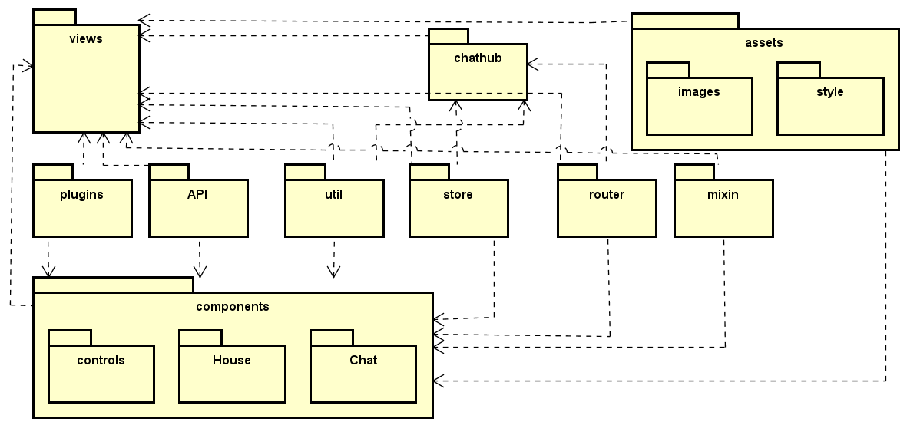
Biểu đồ gói phía client
Notes:
biểu đồ gói phía client, có 3 package chính đáng chú ý bao gồm views component và apis
component là package chứa các lớp định nghĩa các thành phần chung sử dụng xuyên suốt trang web bao gồm các ô nhập liệu, các nút bấm hay header footer của trang
Apis là package chứa các class định nghĩa các function chung thực hiện việc giao tiếp với server
Views là package chứa các class thực hiện nhiệm vụ hiển thị giao diện cho người dùng

Slide 18
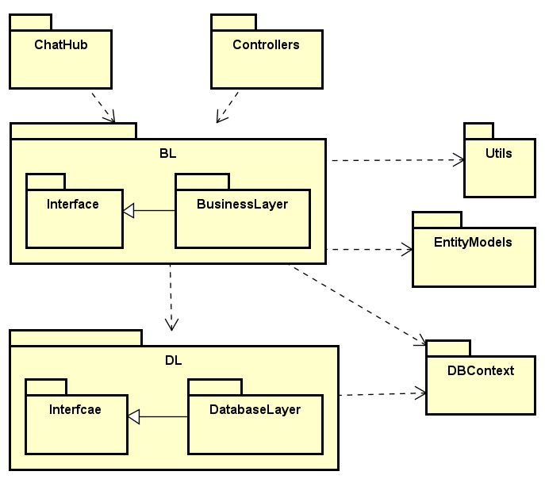
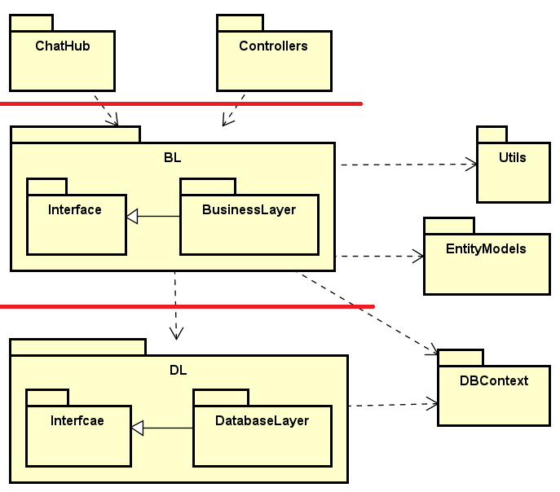
Biểu đồ gói phía server
Áp dụng kiến trúc three-layer
Presentation Layer: package Controller
Business Logic Layer: package BL
Data Access Layer: package DL

Slide 19
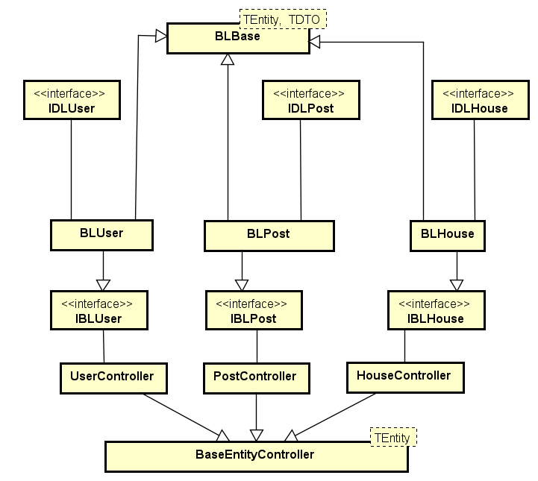
Thiết kế chi tiết phía server
Notes:
Cụ thể ở đây tại sao ứng với mỗi class em lại phải thiết kế một interface, vì lí do em áp dụng một kĩ thuật lập trình trong C#

Slide 20
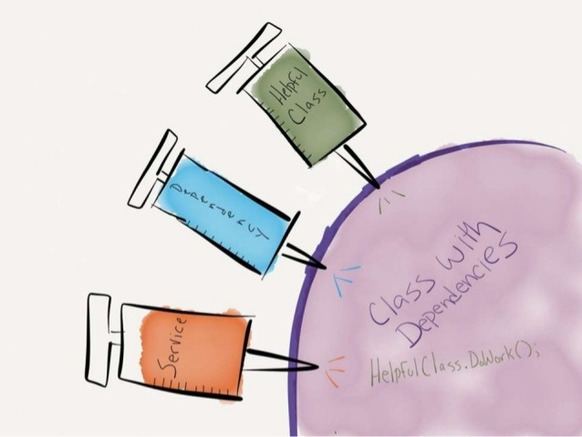
Thiết kế chi tiết phía server
Notes:
Ở đây em áp dụng một kĩ thuật lập trình trong C# đó là dependence injection, thuật ngữ này có thể hiểu là giảm sự phụ thuộc. Nó giúp đảm bảo một trong năm nguyên tắc thết kế SOLID cụ thể là nguyên lý D, dependency inversetion đảo ngược sự phụ thuộc

Slide 21
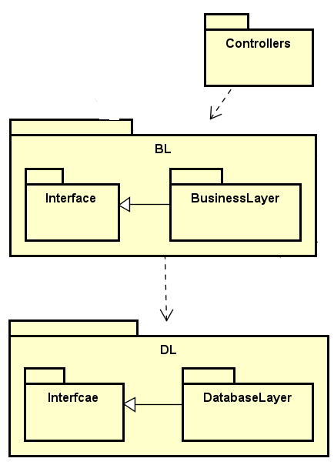
Thiết kế chi tiết phía server

Slide 22
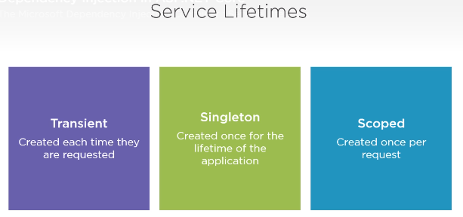
Thiết kế chi tiết phía server

Slide 23
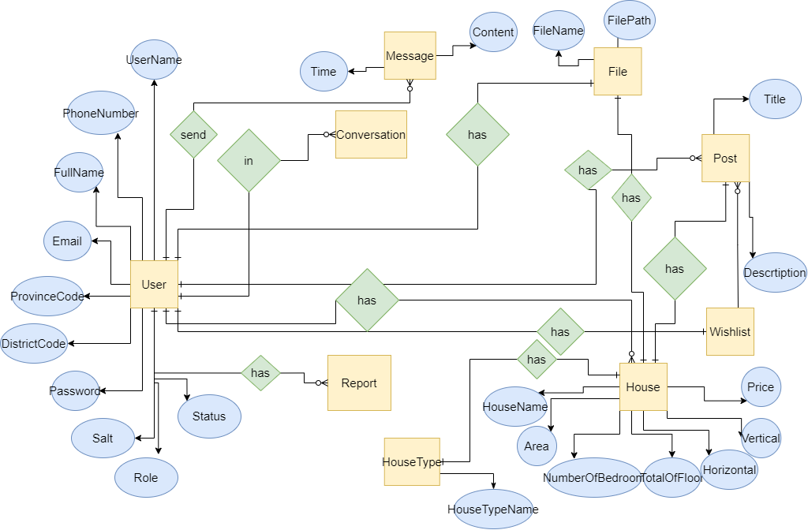
Thiết kế cơ sở dữ liệu

Slide 24
Thiết kế cơ sở dữ liệu
Notes:
Tư mô hình thực thể liên kết em đi đến thiết kế cơ sở dữ liệu sử dụng hệ quản trị cơ sở dữ liệu SQL với 9 bảng có mối quan hệ với nhau cụ thể như trên slide

Slide 25
Nội dung
01
Giới thiệu đề tài
02
Công nghệ sử dụng
03
Thiết kế và xây dựng hệ thống
04
Kết quả và đóng góp nổi bật
05
Kết luận và hướng phát triển
25

Slide 26
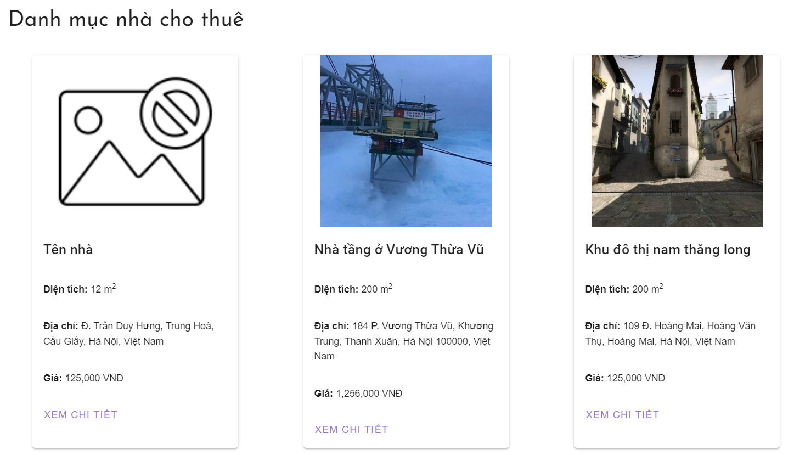
Các chức năng chính

Slide 27
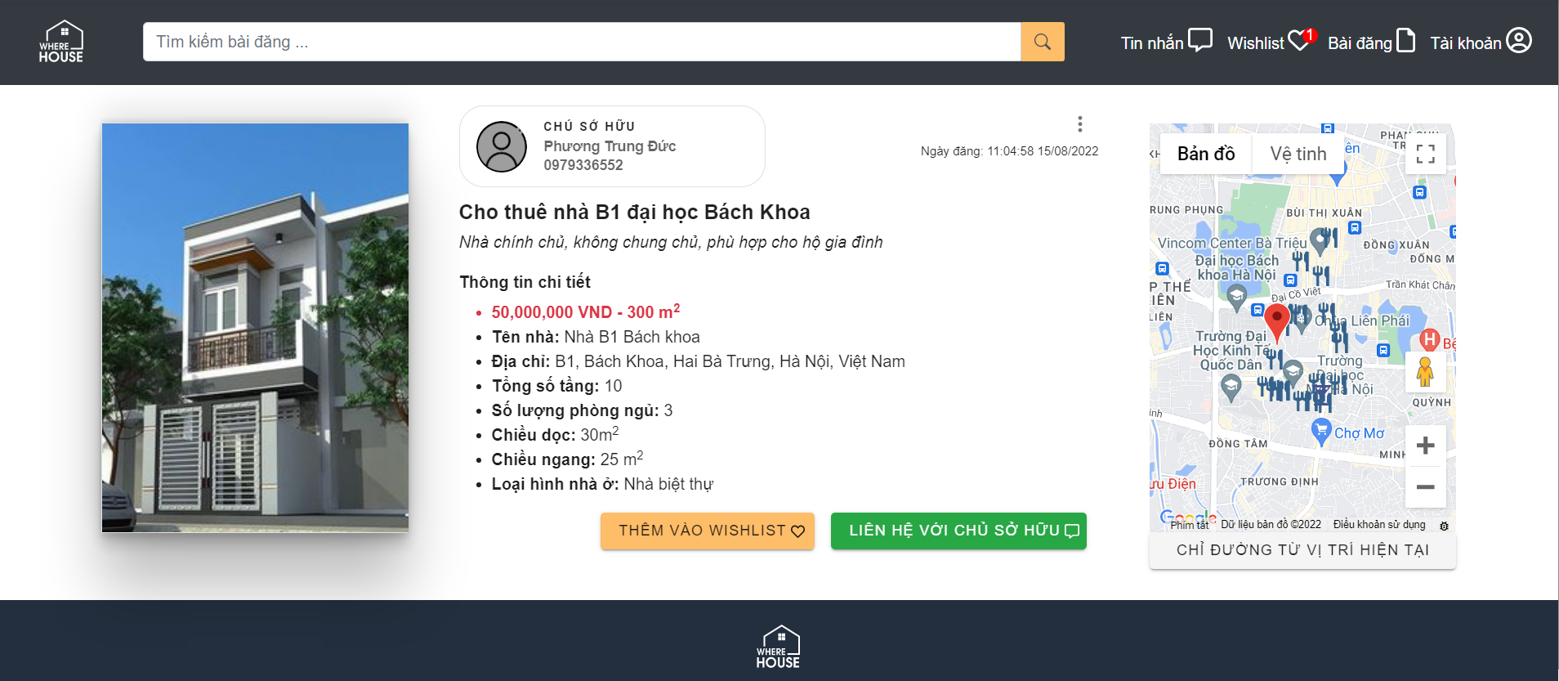
Các chức năng chính

Slide 28
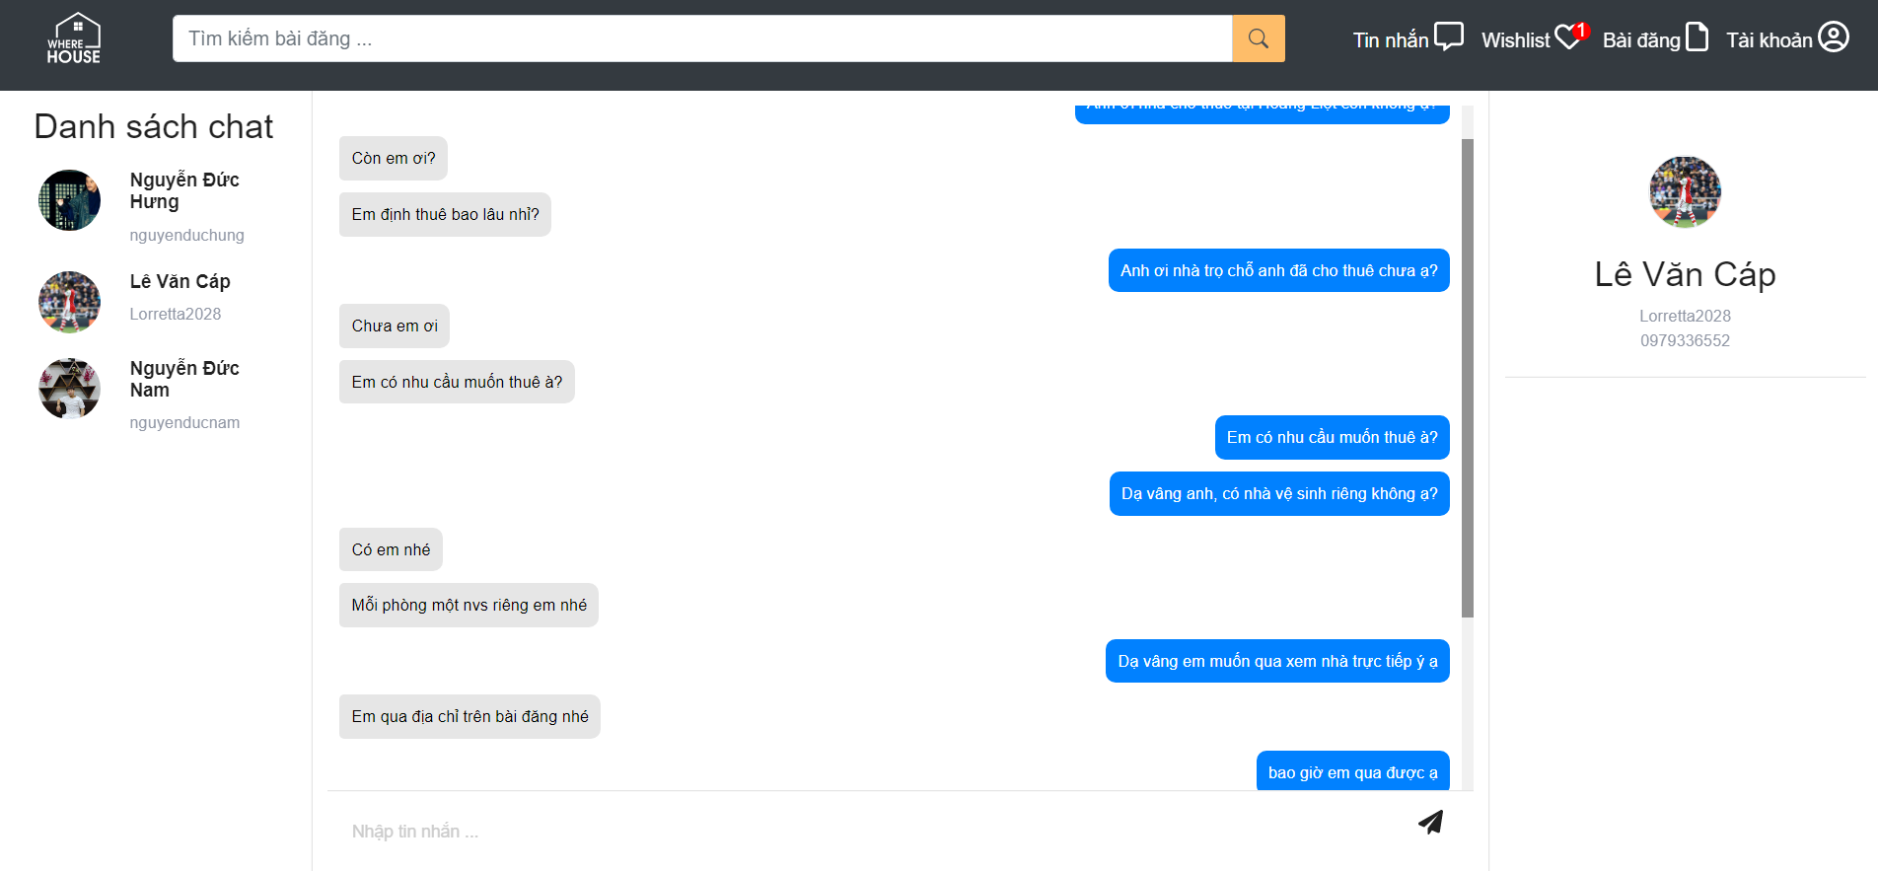
Các chức năng chính

Slide 29
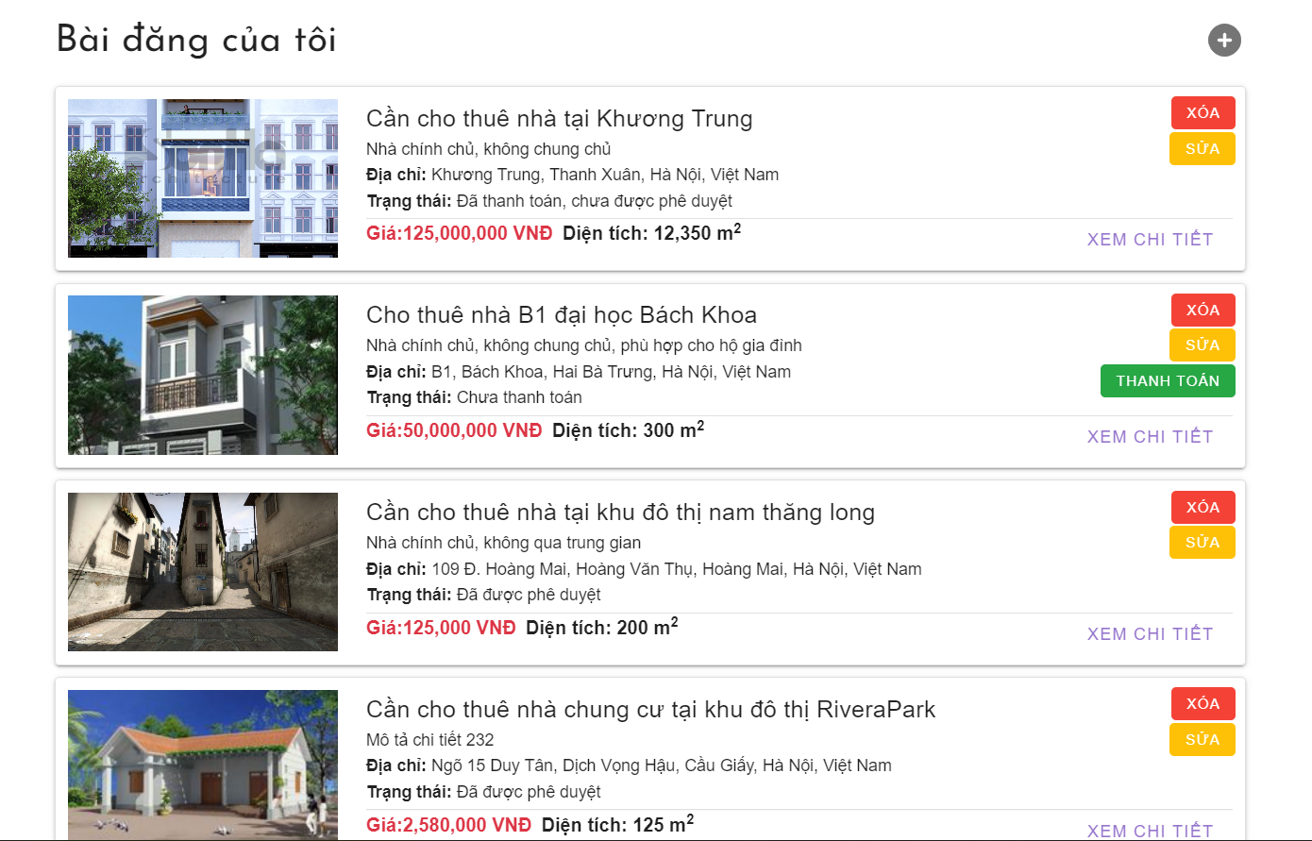
Các chức năng chính

Slide 30
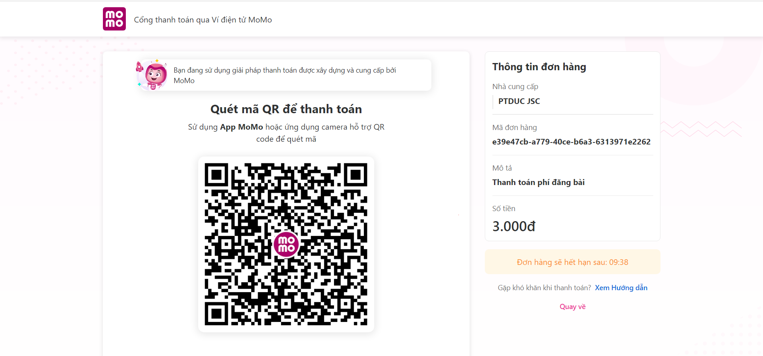
Các chức năng chính

Slide 31
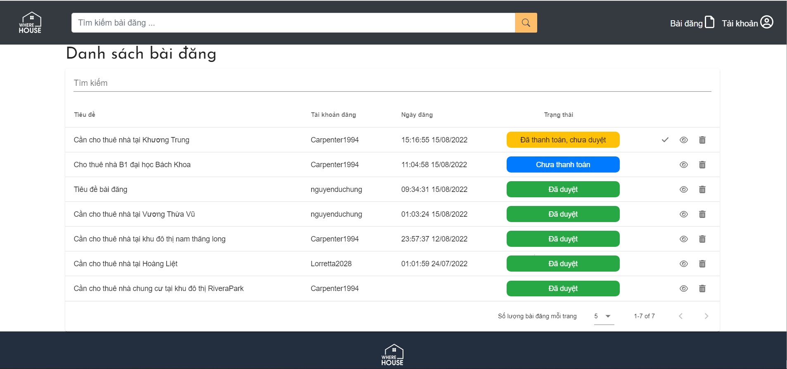
Các chức năng chính

Slide 32
Đóng góp nổi bật
Cung cấp thông tin về lân cận của khu trọ

Slide 33
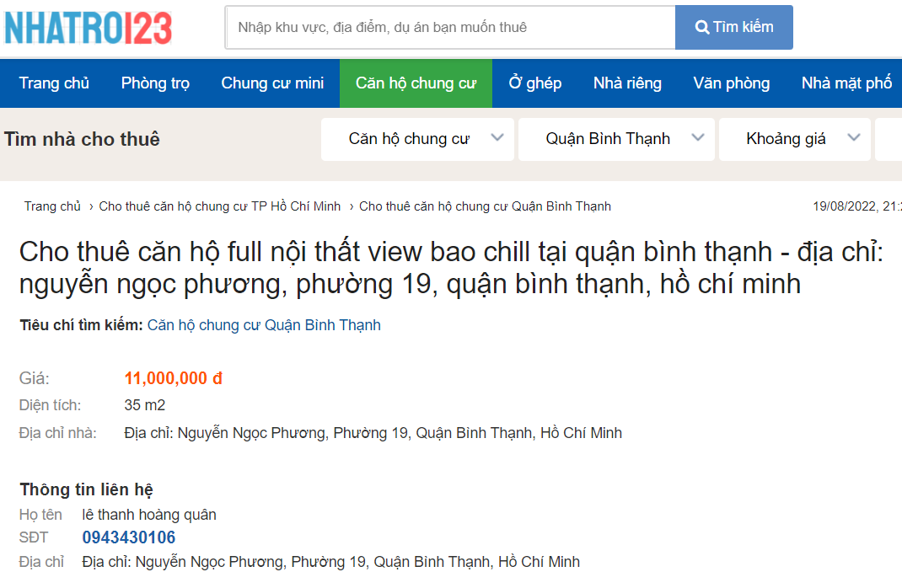
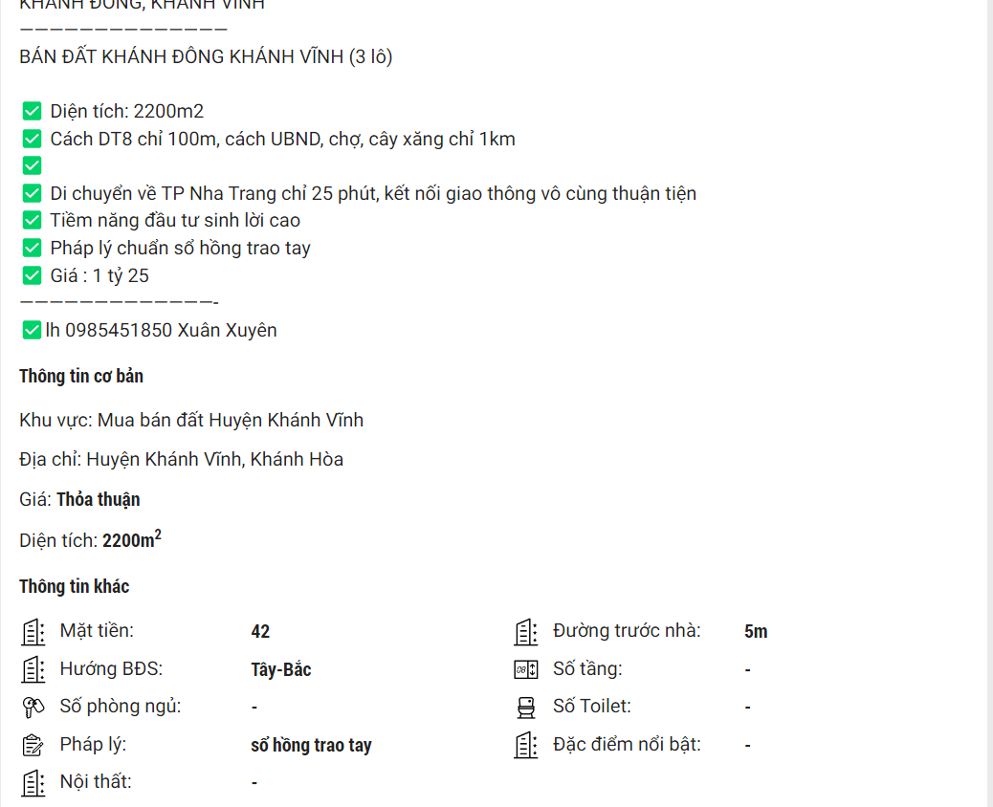
Cung cấp thông tin về lân cận của khu trọ

Slide 34
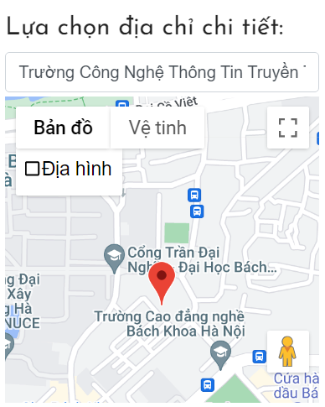
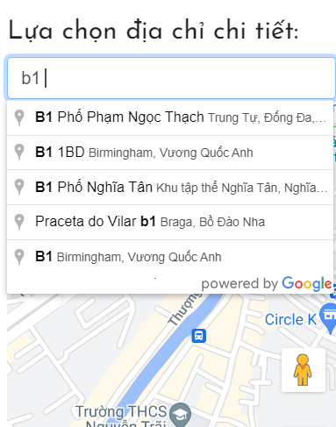
Cung cấp thông tin về lân cận của khu trọ
Thông tin về khu vực lân cận nhà trọ là yếu tố được quan tâm
Sử dụng Google Map API lấy thêm thông tin về lân cận của khu trọ

Slide 35
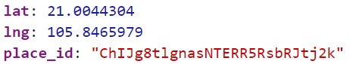
Cung cấp thông tin về lân cận của khu trọ
Ba thông tin quan trọng:
lat (latitude): Vĩ độ
lng (longitude): Kinh độ
place_id: id của vị trí

Slide 36
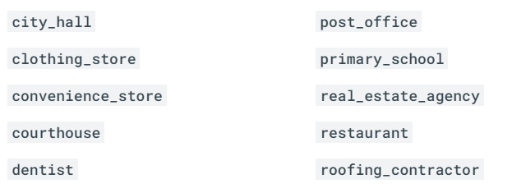
Cung cấp thông tin về lân cận của khu trọ
Sử dụng API nearbySearch của Google Map:
https://maps.googleapis.com/maps/api/place/nearbysearch/output?parameters
Hai tham số quan trọng của API bao gồm:
location: vị trí cần lấy thông tin lân cận
type: loại vị trí cần lấy thông tin

Slide 37
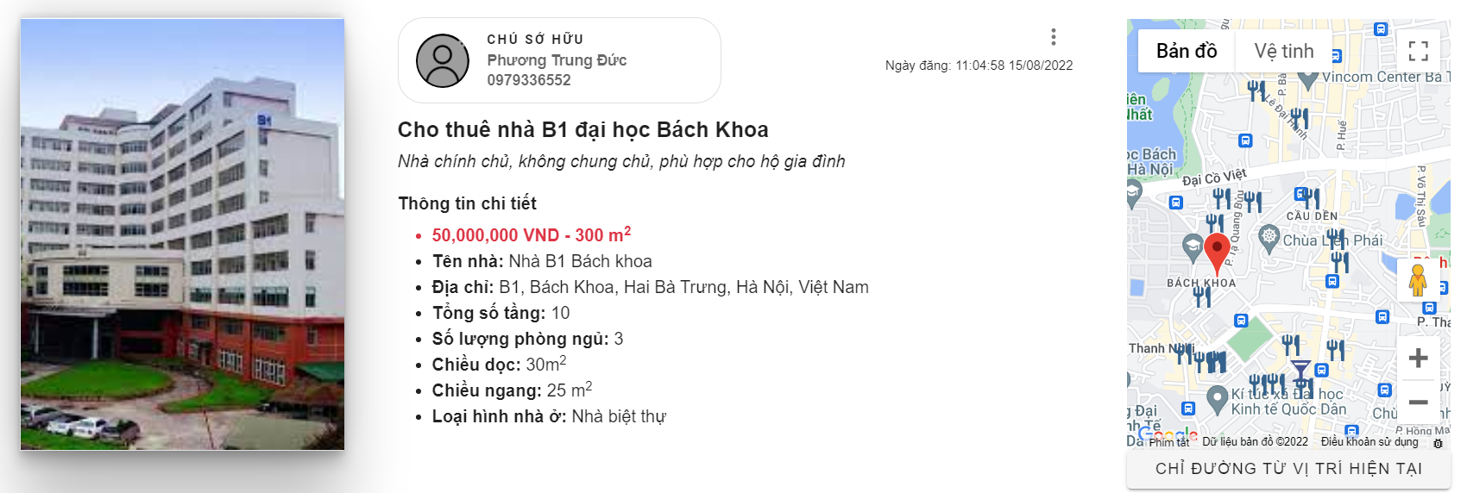
Cung cấp thông tin về lân cận của khu trọ

Slide 38
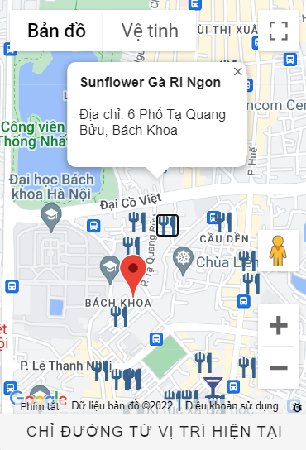
Cung cấp thông tin về lân cận của khu trọ

Slide 39
Nội dung
01
Giới thiệu đề tài
02
Công nghệ sử dụng
03
Thiết kế và xây dựng hệ thống
04
Kết quả và đóng góp nổi bật
05
Kết luận và hướng phát triển
39

Slide 40
Kết luận
Xây dựng ứng dụng thuê trọ nhà đảm bảo các chức năng
Đáp ứng các chức năng cơ bản của một trang web cho thuê nhà trọ
Tích hợp được các API của Google Map cung cấp các thông tin về lân cận của nhà trọ cho người tìm nhà.
Tích hợp được các API của MoMo và ZaloPay thực hiện việc thanh toán phí bài đăng.

Slide 41
Các điểm chưa đạt được
Chưa hỗ trợ đăng nhập qua các bên thứ ba như facebook, google …
Chưa hỗ trợ thanh toán phí bài đăng bằng các tài khoản ngân hàng
Dữ liệu của trang web chưa đủ phong phú
Chưa có đánh giá mức độ quan trọng của các bài đăng

Slide 42

Hướng phát triển
Cập nhật dữ liệu cho trang web thường xuyên bằng việc crawl dữ liệu từ các trang web có tính năng tương tự
Áp dụng các thuật toán ranking để phân mức độ quan trọng cho các bài đăng
Tích hợp các hệ gợi ý bài đăng để tăng tính hữu dụng của trang web

Slide 43
THANK YOU !

